Slide 1
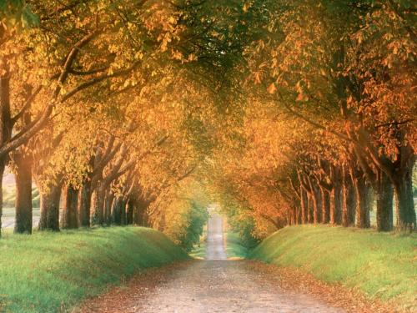

Slide 2
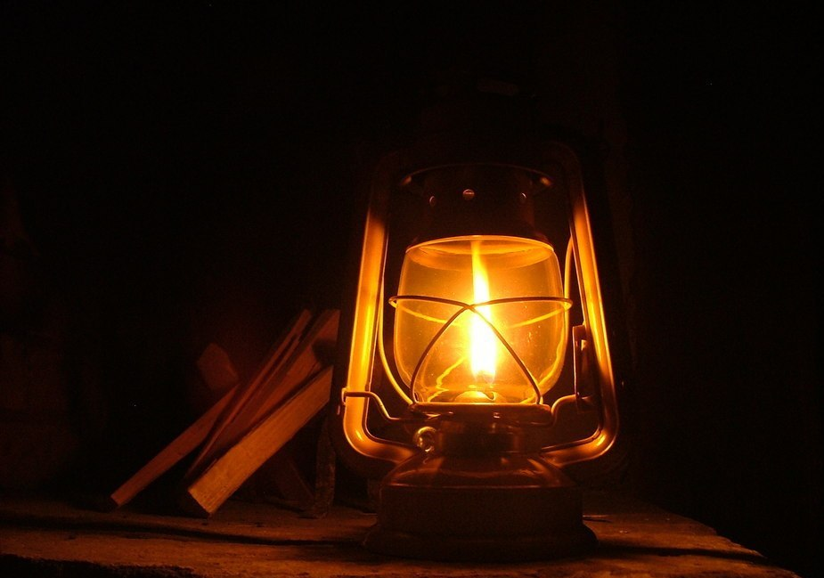
Twoje słowo jest lampą dla moich stóp i światłem na mojej ścieżce
Ps 119, 105

Slide 3
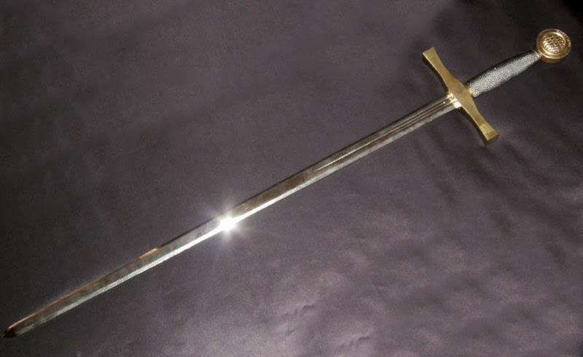
Żywe bowiem jest słowo Boże, skuteczne i ostrzejsze niż wszelki miecz obosieczny, przenikające aż do rozdzielenia duszy i ducha, stawów i szpiku, zdolne osądzić pragnienia i myśli serca
Hbr 4, 12

Slide 4
Gdy głęboka cisza zalegała wszystko,
a noc w swoim biegu dosięgała połowy, wszechmocne Twe słowo z nieba, z królewskiej stolicy, jak miecz ostry niosąc Twój nieodwołalny rozkaz, jak srogi wojownik runęło pośrodku zatraconej ziemi.
Mdr 18, 14 - 15

Slide 5
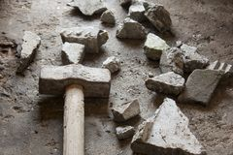
Jr 23, 29
Czy moje słowo nie jest jak ogień - wyrocznia Pana - czy nie jest jak młot kruszący skałę?

Slide 6
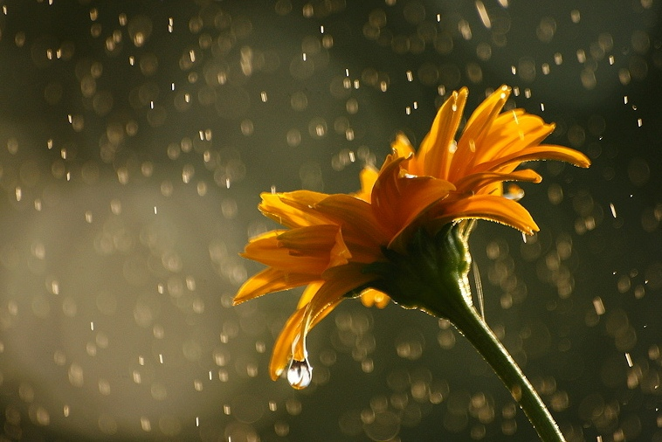
Zaiste, podobnie jak ulewa i śnieg spadają z nieba i tam nie powracają, dopóki nie nawodnią ziemi, nie użyźnią jej i nie zapewnią urodzaju, tak iż wydaje nasienie dla siewcy i chleb dla jedzącego,
tak słowo, które wychodzi z ust moich, nie wraca do Mnie bezowocne, zanim wpierw nie dokona tego, co chciałem, i nie spełni pomyślnie swego posłannictwa.
Iz 55, 10 - 11

Slide 7
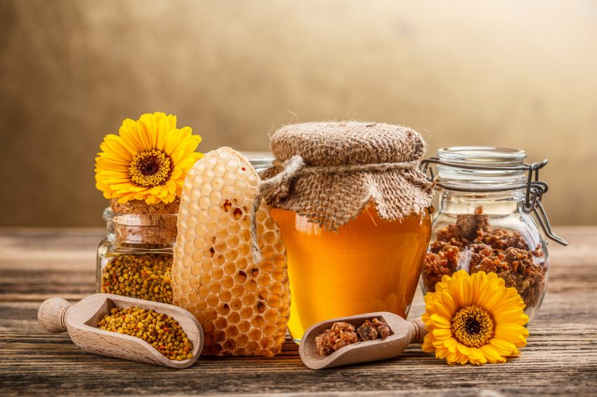
Jak słodka jest dla mego podniebienia Twoja mowa: ponad miód dla ust moich
Ps 119, 103

Slide 8
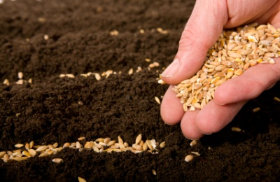
Ziarnem jest słowo Boże...
(...) ziarno w żyznej ziemi oznacza tych, którzy wysłuchawszy słowa sercem szlachetnym i dobrym, zatrzymują je
i wydają owoc przez swą wytrwałość.
Łk 8, 11b.15

Slide 9
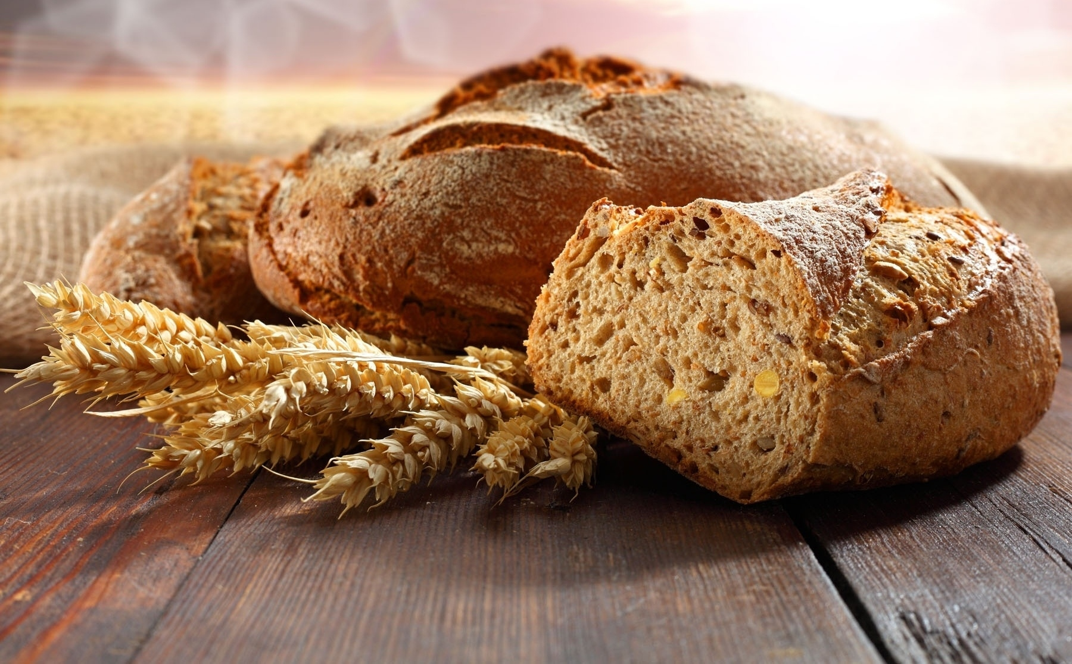
Mt 4, 4
«Napisane jest: Nie samym chlebem żyje człowiek, lecz każdym słowem, które pochodzi z ust Bożych»

Slide 11
